Slide 1
CS283-25Night Final Project Demo WhatShouldIEat
Amme Li

Slide 2
目標
儲存資料
隨機抽出一筆資料
查看現有資料

Slide 3
做法
使用SQLite作資料庫
寫一個Winform APP的畫面, 供USER查出資料 並顯示在畫面上
寫一個Fuction 能夠隨機撈出db內的一筆資料

Slide 4
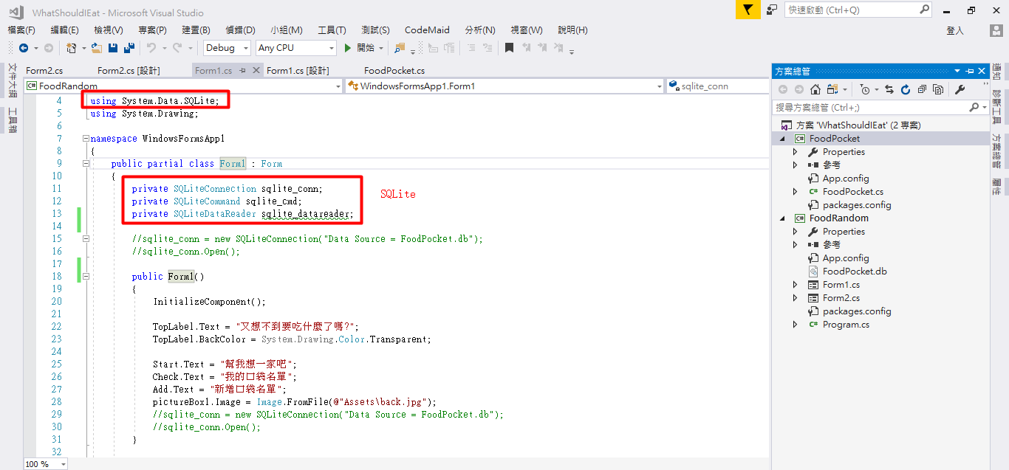
SourceCode

Slide 5
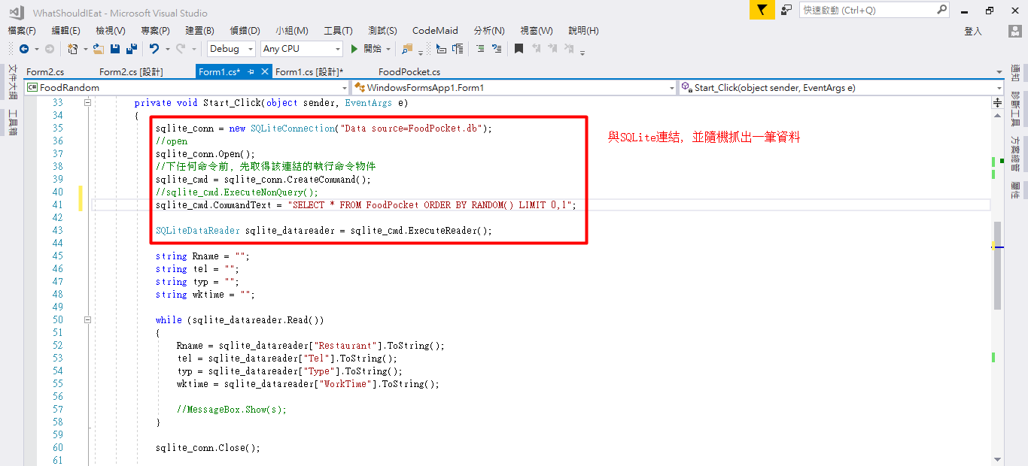
SourceCode

Slide 6
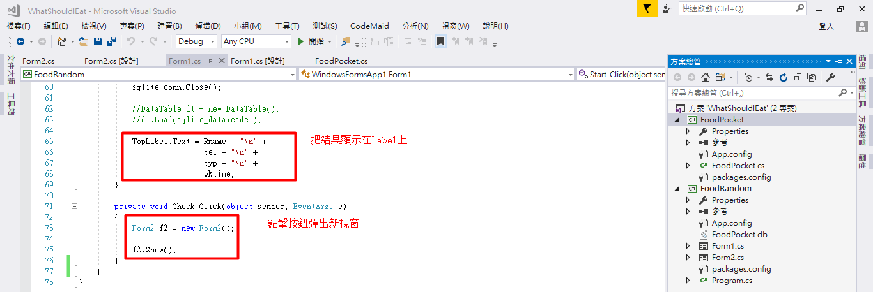
SourceCode

Slide 7
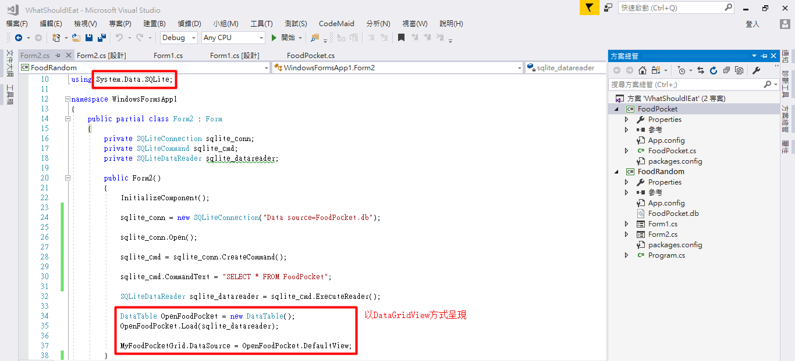
SourceCode

Slide 8
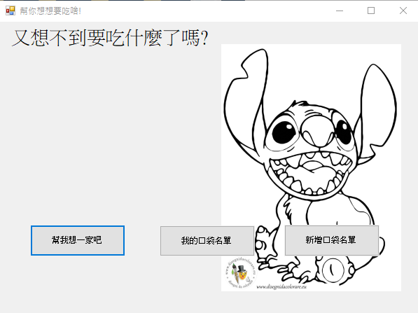
APP畫面

Slide 9
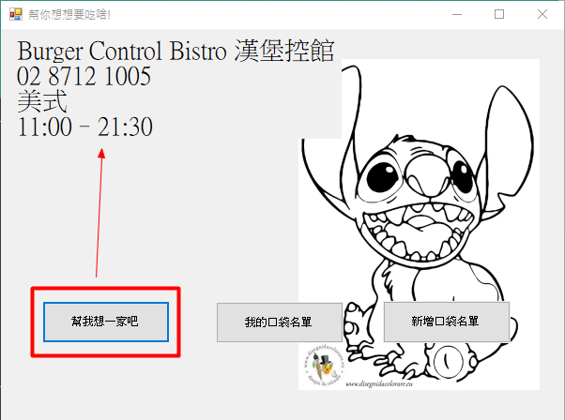
功能

Slide 10
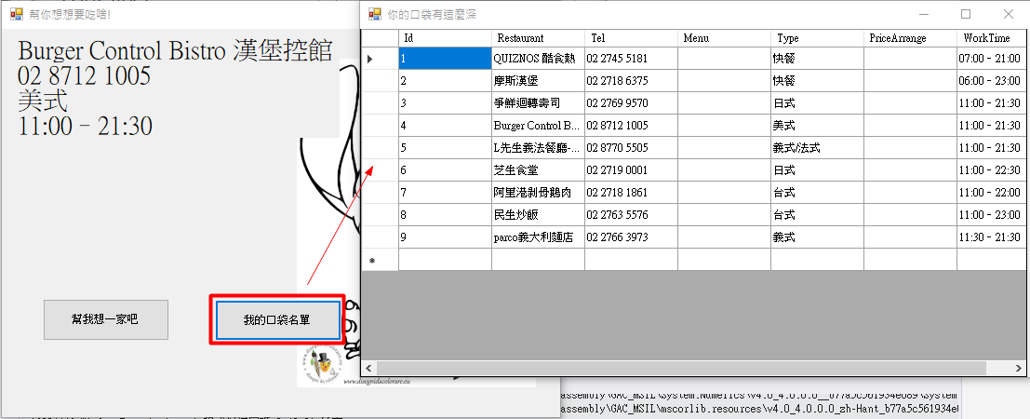
功能

Slide 11
尚未做到的事情
在畫面上新增資料至資料庫
限制我的口袋名單只能開啟一個視窗
畫面美化

Slide 12
未來想做的事情
轉換成手機APP的模式, 供智慧手機使用
( Java – Android / Swift - IOS )
使用手機上的定位功能與GOOGLE MAP連結, 搜尋出附近的食店 並隨機提供給USER一筆相關資料
UI優化

Slide 13
END

